Slide 1

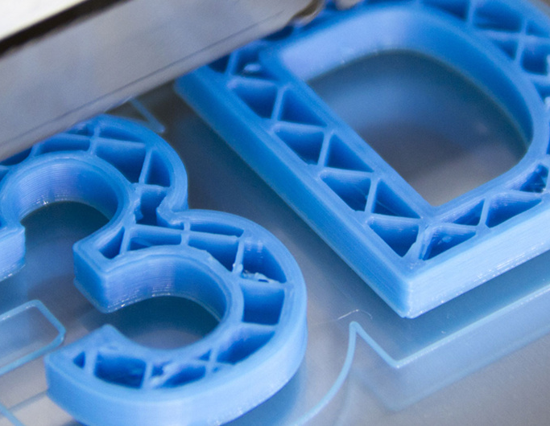
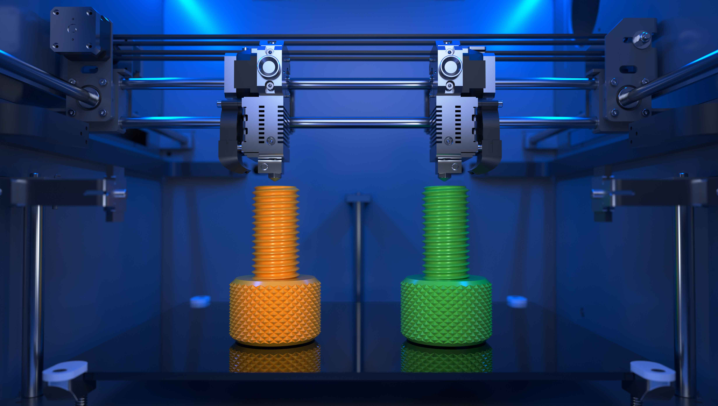
Рециклинг с помощью 3д печати
Участники: Барткевич Кирилл Георгиевич
Беляков Даниил Станиславович
Волков Дмитрий Владимирович
Даниелов Максим Олегович

Slide 2
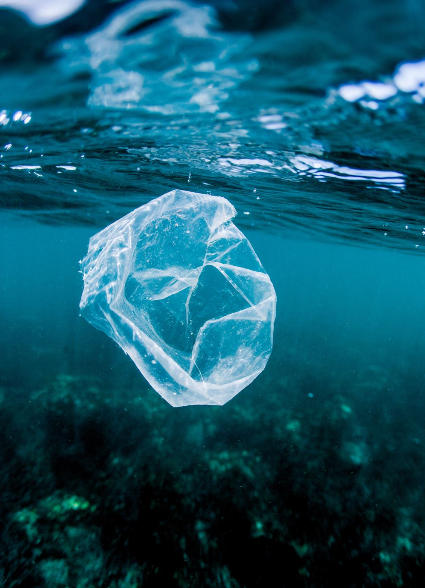
актуальность проекта
Экологическая проблема загрязнения пластиком: В мире существует огромная проблема загрязнения окружающей среды пластиковыми отходами. Этот проект направлен на снижение объемов пластикового мусора путем его переработки в полезные продукты, что актуально для уменьшения негативного воздействия на экосистемы и здоровье людей.
Увеличение осведомленности об устойчивости: Повышенный интерес общества к устойчивости и уменьшению отходов стимулирует создание и поддержку проектов, способствующих замкнутому циклу использования материалов, каким является ваш проект с использованием рециклинга и 3D печати.
Инновационные подходы к решению проблемы: Использование передовых технологий, таких как 3D печать, для преобразования отходов в новые продукты является инновационным решением для преодоления проблемы пластикового загрязнения.
Экономическая выгода и потенциал рынка: Развитие проекта имеет потенциал создания новых рынков для устойчивых продуктов и услуг, что может привести к экономической выгоде и стимулированию экономики.
Социальная ответственность и вовлечение сообщества: Проект также актуален с точки зрения привлечения внимания общественности к проблеме загрязнения пластиком и вовлечения людей в решение этой проблемы через совместные усилия по переработке и повторному использованию пластиковых отходов.

Slide 3
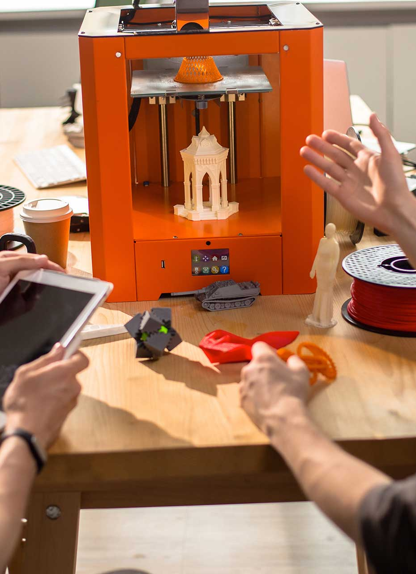
Описание Продукта
Продукт нашего проекта - это процесс рециклинга пластиковых отходов с использованием 3D печати для создания новых функциональных и декоративных изделий. Этот процесс позволяет преобразовать отходы, такие как пластиковые бутылки, пластиковые упаковки и другие пластиковые материалы, в новые полезные продукты, такие как бытовые предметы, декоративные элементы и аксессуары

Slide 4
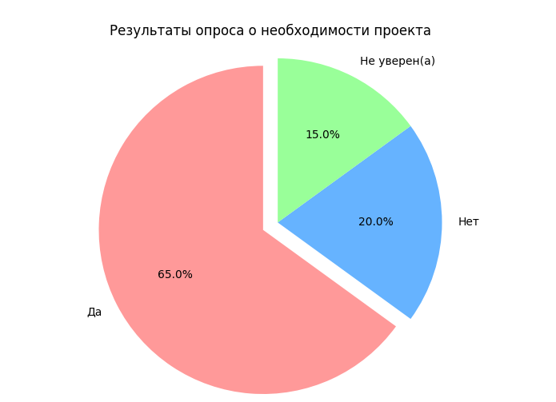
Результаты опроса

Slide 5
Проект решает несколько важных проблем
Уменьшение объема пластиковых отходов, что способствует экологически чистой среде.
Повышение осведомленности о проблемах переработки пластика и утилизации отходов.
Создание новых возможностей для дополнительной прибыли и снижения потребления новых пластиковых материалов.

Slide 6
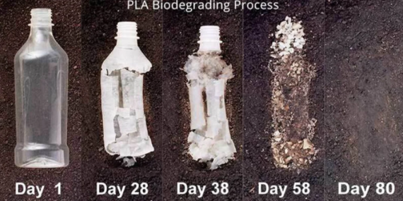
Основная проблема
Благодаря нашим усилиям, процесс переработки пластика становится удивительно эффективным. В то время как пластик, оставленный на улице или в домашних условиях, может требовать десятилетий, а иногда и столетий, чтобы разлагаться, мы сокращаем это время до всего 1-3 дней. Это означает, что мы активно уменьшаем экологическую нагрузку, предостерегая среду от многолетнего разложения пластиковых материалов и способствуя созданию более чистой и устойчивой планеты для будущих поколений. Наша миссия - делать мир чище и заботиться о нашей планете уже сегодня.

Slide 7
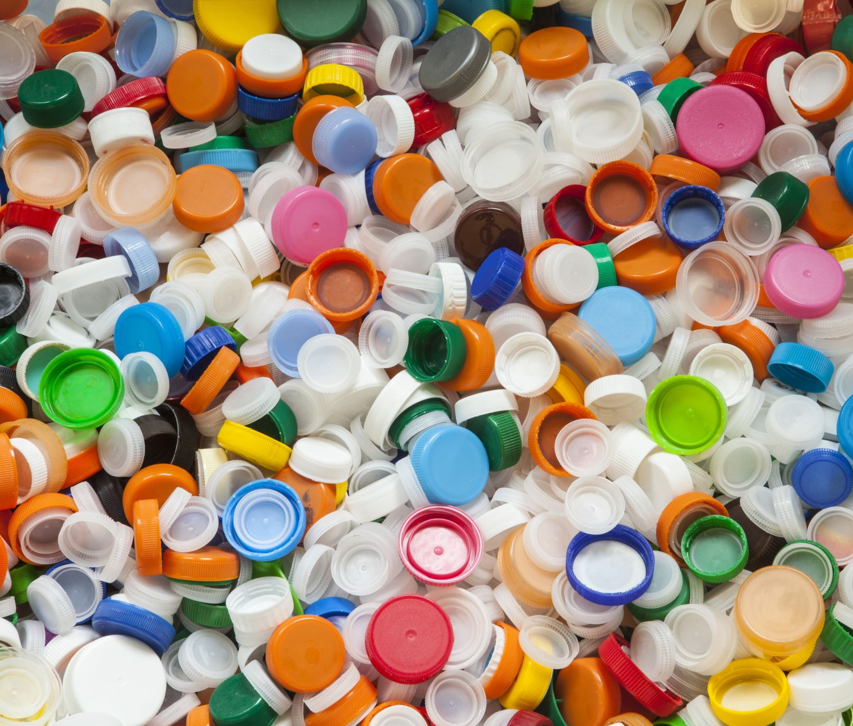
Основные Конкуренты
Основными конкурентами могут быть другие предприятия, занимающиеся рециклингом пластика, а также производители подобных изделий из новых материалов. Преимущества продукта включают его экологическую устойчивость, уникальность и персонализацию изделий, а также использование переработанных материалов

Slide 8
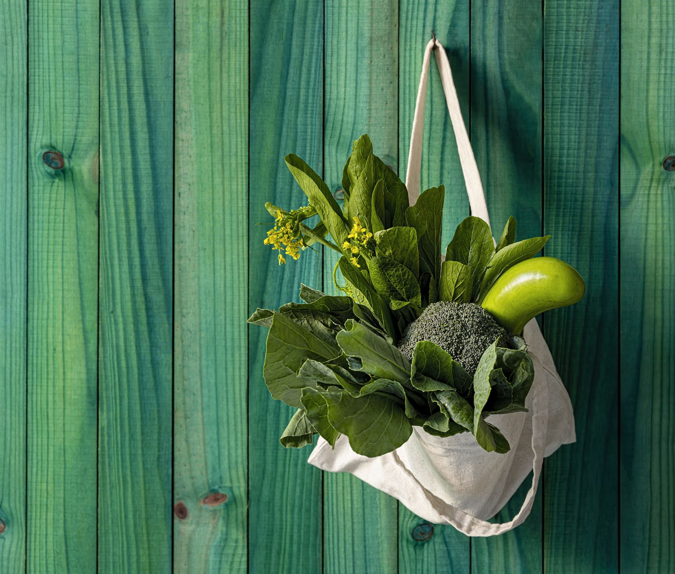
Целевой аудиторией проекта являются
Экологически ориентированные потребители, которые ценят устойчивость и рециклинг.
Компании, ищущие уникальные и экологические способы продвижения своего бренда.
Организации, предпочитающие покупать устойчиво произведенные продукты для корпоративных подарков и мероприятий.

Slide 9
Уникальность
Интеграция технологий: Проект сочетает в себе две передовые технологии - рециклинг пластиковых отходов и 3D печать. Это инновационное соединение позволяет не только снижать количество пластиковых отходов, но и создавать новые полезные и функциональные изделия из этих материалов.
Экологическая значимость: Подход проекта к рециклингу пластиковых отходов является экологически эффективным. Он помогает сокращать объемы пластикового мусора, предотвращая его попадание на свалки и в окружающую среду, и тем самым способствует уменьшению негативного воздействия на природу.
Кастомизация и персонализация продуктов: Благодаря 3D печати, проект позволяет создавать продукты по индивидуальному заказу, обеспечивая возможность персонализации и кастомизации изделий для конечных пользователей.
Социальная значимость: Такой проект не только решает проблему загрязнения пластиком, но и стимулирует общественное осознание и ответственность по отношению к проблеме мусора и устойчивости окружающей среды.
Стимулирование инноваций: Проект является катализатором для разработки новых методов переработки материалов и создания продуктов на основе утилизированных пластиковых отходов, что способствует развитию инноваций в сфере устойчивых технологий.

Slide 10

Технология
Продукт создается с использованием технологии 3D печати, которая позволяет точно формировать объекты из переработанных пластиковых материалов. Специализированное программное обеспечение может быть использовано для моделирования и дизайна объектов перед печатью.

Slide 11
Бизнес Модель
Сбор и обработка пластиковых отходов: Начальным этапом является сбор и обработка пластиковых отходов. Это может включать в себя сотрудничество с различными источниками для поставки пластикового мусора, например, с местных сообществ, предприятий или организаций, занимающихся утилизацией отходов.
Технологический процесс рециклинга: Пластиковые отходы перерабатываются с использованием специализированных методов в перерабатывающем центре. Это включает в себя шреддинг, очистку и подготовку материалов для дальнейшей обработки на 3D принтерах.
Производство продуктов с помощью 3D печати: После обработки пластик превращается в сырье для производства различных продуктов при помощи 3D принтеров. Здесь важно разработать дизайн продуктов, которые могут быть изготовлены из рециклированного пластика, будь то бытовые предметы, декоративные изделия, аксессуары и другие товары.
Маркетинг и продажи: Созданные продукты продаются через различные каналы продаж, включая онлайн-магазины, розничные магазины, участие в ярмарках и выставках. Маркетинговые усилия могут быть направлены на подчеркивание уникальности продуктов, их экологической значимости и социальной ответственности проекта.
Партнерства и сотрудничество: Ключевым элементом бизнес-модели может стать сотрудничество с организациями, заинтересованными в устойчивом производстве или экологически ответственных партнерах, а также установление партнерских отношений с поставщиками пластиковых отходов и различными сообществами.
Управление цепочкой поставок и операционная деятельность: Управление цепочкой поставок, качество продукции, оптимизация операций и устойчивость процессов становятся ключевыми аспектами успешного функционирования бизнеса.

Slide 12
Организационные и производственные параметры бизнеса
Локация и инфраструктура: Оптимальное месторасположение производственного центра должно обеспечивать доступ к источникам пластиковых отходов, иметь подходящие условия для обработки и переработки отходов, а также удобный доступ к рынкам сбыта.
Технологии и оборудование: Процесс рециклинга и производства с использованием 3D печати требует специализированного оборудования, включая шреддеры для переработки пластика, 3D принтеры и соответствующие программные средства для дизайна и производства изделий.
Управление отходами и обработка материалов: Проект требует эффективной системы сортировки, очистки и подготовки пластиковых отходов для дальнейшей переработки. Это включает в себя разработку процессов и методов обработки различных типов пластика.
Квалификация персонала: Необходимо обеспечить наличие квалифицированных специалистов, включая инженеров, технических специалистов по 3D печати, специалистов по обработке материалов и операторов оборудования.
Стандартизация и качество: Установление стандартов качества продукции и процессов важно для обеспечения высокого уровня продукции, а также для ее соответствия регулятивным требованиям и ожиданиям клиентов.
Безопасность и экологические стандарты: Соблюдение норм безопасности труда, а также экологических стандартов и нормативов важно для соблюдения требований законодательства и уменьшения воздействия на окружающую среду.

Slide 13

Продукцию можно продвигать и продавать через следующие каналы
Онлайн-платформы и интернет-магазины.
Участие на местных рынках и ярмарках.
Сотрудничество с компаниями, ориентированными на устойчивость.
Разработка корпоративных подарков для бизнес-клиентов.

Slide 14
Инвестиции и Эффективность Проекта
Год | Этап | Продолжительность | Расходы (тыс. рублей)
1 | Анализ потребностей рынка | 2 месяца | 65
1 | Разработка экспериментальной модели продукта | 4 месяца | 45
1 | Тестирование и отладка | 2 месяца | 80
1 | Создание прототипов оборудования для производства | 2 месяца | 200
1 | Сборка станка, проверка соответствия параметров работы комплекса | 3 месяца | 75
1 | Создание тестовой партии продукции | 3 месяца | 185
1 | Создание и подготовка базы к продаже тестовой партии станков | 2 месяца | 125
1 | Привлечение потенциальных партнеров | 3 месяца | 70
1 | Продажи тестовой партии продукции | 4 месяца | 65
2 | Выявление недочетов в производстве, запуск полноценного производства | 3 месяца | 90
Итого | - | - | 1,000,000 рублей

Slide 15
Показатели финансового плана
Показатели (руб.) | 1 кв. | 2 кв. | 3 кв. | 4 кв. | Итого, 1 год
Общая выручка от реализации изделий | 491200 | 521200 | 556200 | 601200 | 2169800
Статьи расходов
Аренда | 90000 | 90000 | 90000 | 90000 | 360000
Сырье | 54000 | 81000 | 91800 | 108000 | 334800
з/п ОПР | 180000 | 180000 | 180000 | 180000 | 720000
Прочие: Офисные расходы Услуги связи Расходы на маркетинг Непредвиденные расходы Итого | 3000 1950 18000 12000 34950 | 3000 1950 18000 12000 34950 | 3000 1950 18000 12000 34950 | 3000 1950 18000 12000 34950 | 12000 7800 72000 48000 139800
Итого | 358950 | 385950 | 396750 | 412950 | 1554600
Прибыль | 132250 | 135250 | 159450 | 188250 | 615200
Налог (от доходов) (6%) | 31200 | 33000 | 35100 | 37800 | 137100
Чистая прибыль | 101050 | 102250 | 124350 | 150450 | 478100

Slide 16
UNIT-экономика
Затраты на производство единицы продукции:
Затраты на сбор и обработку пластиковых отходов: 5000р за кг.
Затраты на технологический процесс рециклинга и печать: 3000р за единицу.
Другие затраты (труд, обслуживание оборудования): 2000р за единицу.
Цена продажи единицы продукции:
Рыночная цена продукции: 2000р за единицу.
Затраты на производство единицы продукции: 5000р (сбор и обработка пластика) + 3000р (технологический процесс) + 2000р (другие затраты) = 10000р за единицу.
Прибыль от каждой единицы продукции: Цена продажи - Затраты на производство = 20000р - 10000р = 10000р прибыли с каждой единицы продукции.

Slide 17
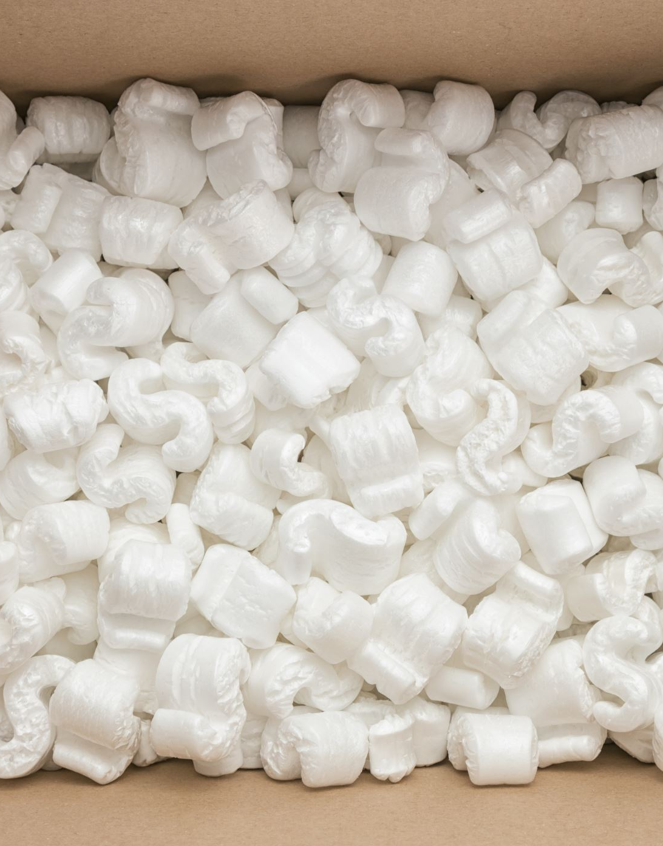
Риски
Нестабильность цен на рынке сырья: Изменения в ценах на сырье (пластиковые отходы) могут существенно влиять на затраты производства. Повышение цен на сырье может увеличить издержки проекта и уменьшить его прибыльность.
Технические проблемы: Возможны технические неполадки с оборудованием для рециклинга и 3D печати, что может привести к остановке производства и дополнительным расходам на ремонт или замену оборудования.
Конкуренция и рыночные условия: Нарастающая конкуренция в области утилизации пластиковых отходов и производства устойчивых продуктов может затруднить позиционирование проекта на рынке и снизить спрос на продукцию.
Изменение законодательства и нормативов: Изменения в правовых нормах и требованиях к обращению с отходами могут повлечь за собой изменения в требованиях к производственному процессу и утилизации отходов, что потребует дополнительных инвестиций и ресурсов.
Сложности в управлении цепочкой поставок: Нестабильность поставок сырья, проблемы с качеством материалов или задержки в поставках могут оказать отрицательное воздействие на производственные процессы.
Смена в потребительских предпочтениях: Изменение вкусов и предпочтений потребителей или недостаточное восприятие продукции из рециклированных материалов может привести к уменьшению спроса на предлагаемые товары.

Slide 18
Спасибо за внимание

